Slide 2

Warsztaty
Białystok 2015

Slide 3

Paweł Mazur
Software Engineer / Front-end Developer
Contact:
pawel.mazur@grapeup.com

Slide 4

Agenda
Spotkanie 1 | 25.03.2015
Przedstawienie frameworku Node.js oraz server-side JavaScript
Budowa usługi do obsługi chat’u w oparciu o protokół WebSocket
Testy jednostkowe JavaScript
Spotkanie 2 | 08.04.2015 / 15.04.2015
Tworzenie aplikacji klienckiej z wykorzystaniem frameworku AngularJS
Prezentacja narzędzi takich jak Bower, Gulp
Spotkanie 3 | 22.04.2015 / 06.05.2015
Tworzenie responsywnego interfejsu użytkownika w oparciu o framework Bootstrap
Tworzenie własnych dyrektyw AngularJS

Slide 5

Czyli co tak naprawdę będziemy robić?
©2014 Grape Up Sp. z o. o. All Rights Reserved.

Slide 6





Slide 7
http://nodejs.org
Platforma uruchomieniowa
V8 - silnik JavaScript
Programowanie zdarzeniowe
NPM !

Slide 8
http://gulpjs.com
System automatyzacji pracy
Konkurent dla Grunt’a
Budowanie aplikacji
Liczne plugin’y
©2014 Grape Up Sp. z o. o. All Rights Reserved.

Slide 9
WebSocket
http://www.websocket.org
Dwukierunkowy kanał komunikacji
Czaty, gry, komunikacja audio/video
Wspierany od IE10
©2014 Grape Up Sp. z o. o. All Rights Reserved.

Slide 10
Let’s get started!
©2014 Grape Up Sp. z o. o. All Rights Reserved.

Slide 11
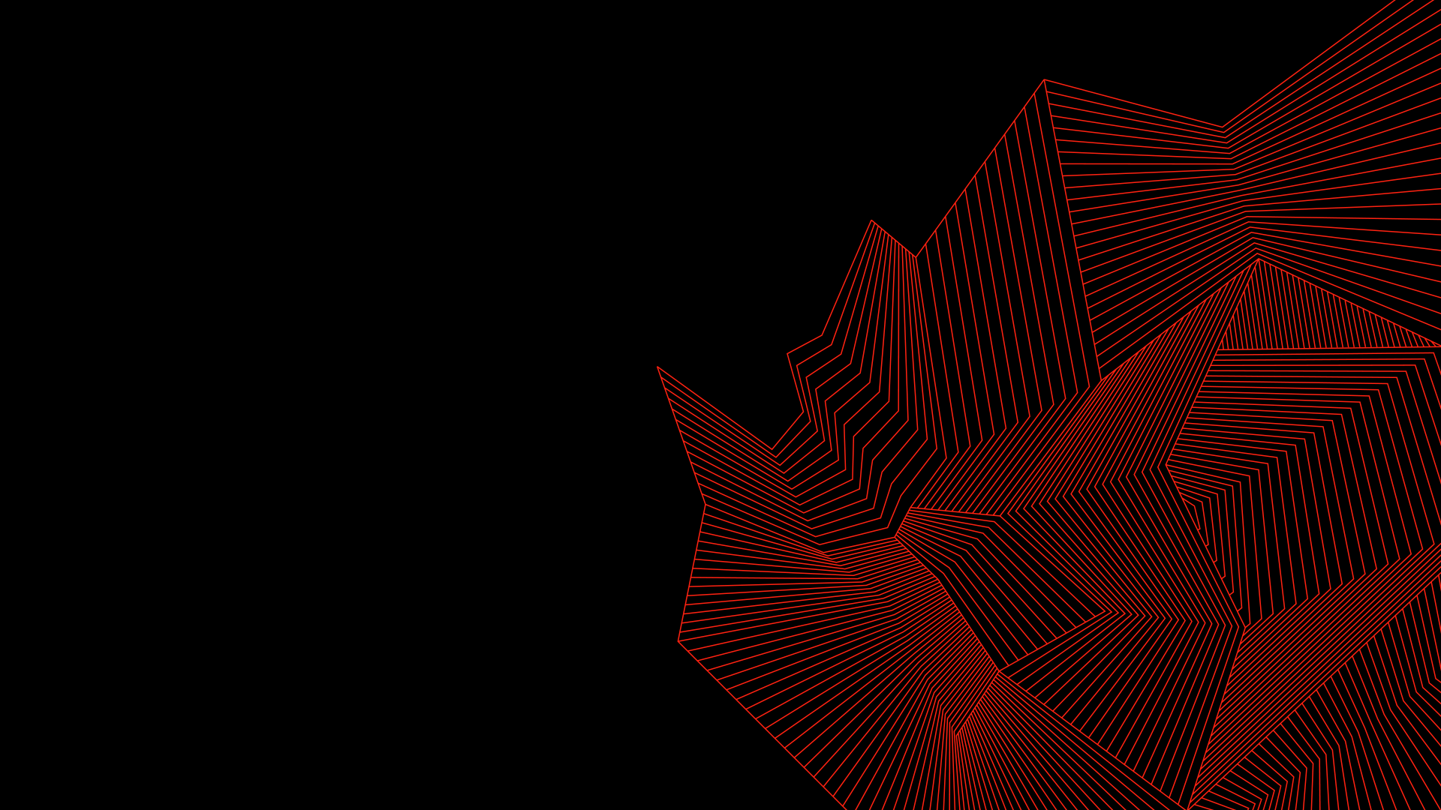
Q&A
©2014 Grape Up Sp. z o. o. All Rights Reserved.

Slide 12
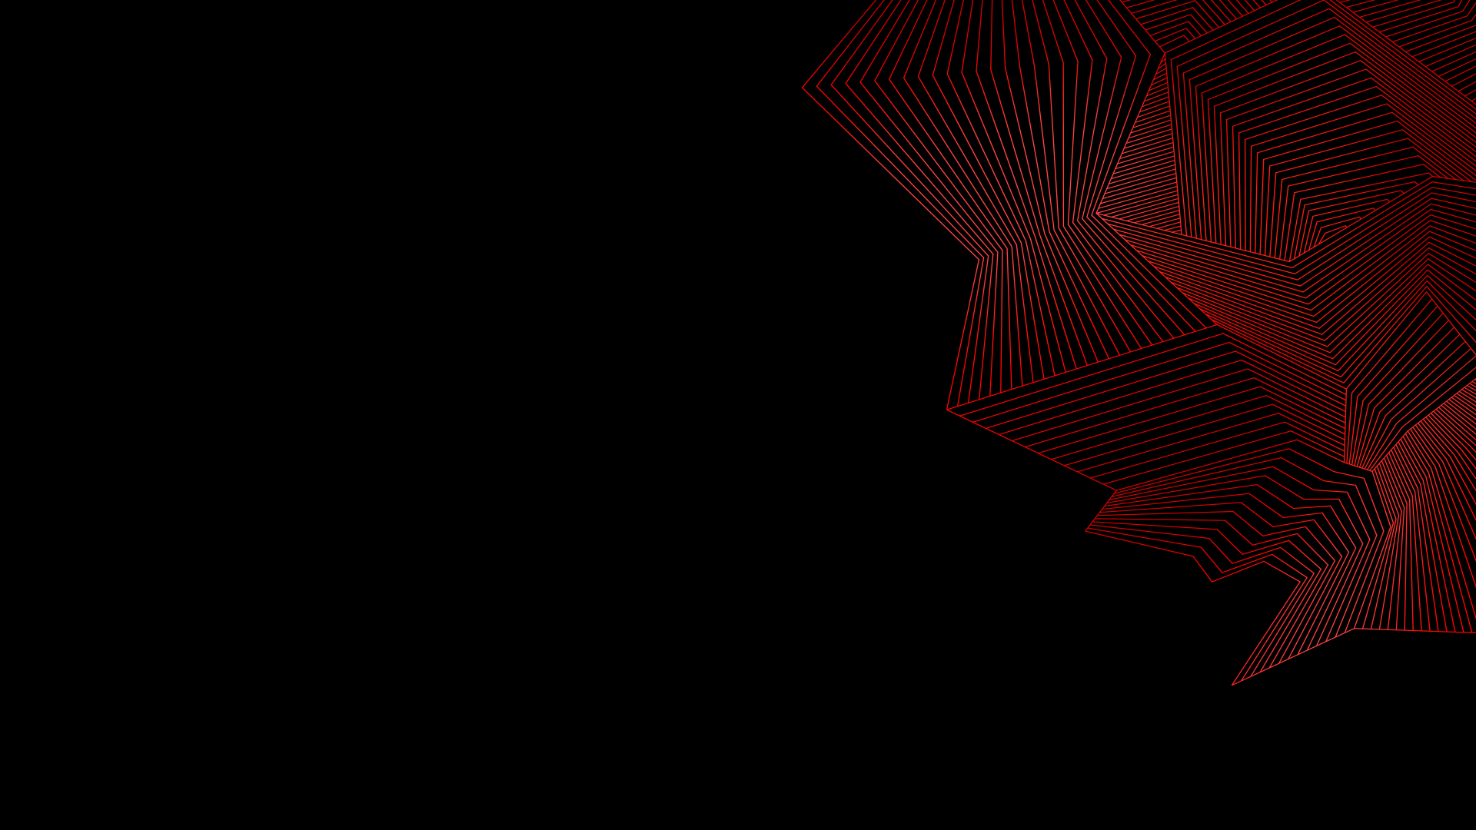
Warsztaty
Białystok 2015
Kod aplikacji dostępny na:
https://github.com/ppmazurGU/workshops_Bialystok/tree/Spotkanie_1
http://goo.gl/tJjn06
©2014 Grape Up Sp. z o. o. All Rights Reserved.

